Slide 1
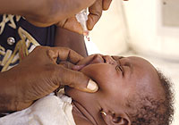
VACUNA CONTRA LA POLIOMIELITIS

Slide 2
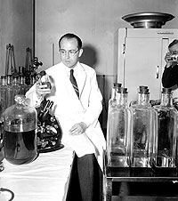
El 12 de abril de 1955, se calificó de milagroso. Había aparecido la primera vacuna contra la polio.
El artífice de este 'milagro' fue el doctor Jonas Salk que, tras ocho años de investigaciones, consiguió demostrar que su vacuna contra la poliomielitis, creada a partir de un virus sin vida, era eficaz y protegía a las personas de desarrollar la enfermedad.
La vacuna de Salk se empezó a utilizar inmediatamente, pero unos años después fue sustituida por una nueva, desarrollada en 1957 por el Dr. Albert Sabin. La vacuna de este experto es oral (OPV), no inyectable, y está realizada con un virus debilitado. La solución se incorpora a la mayoría de las campañas de inmunización del mundo y se administra como un jarabe.
Se encuentran disponibles dos vacunas de poliomielitis: una para administración oral – VOP (tipo Sabin) y otra para administración parenteral – VPI (tipo Salk).
El último caso de poliomielitis salvaje en el hemisferio occidental ocurrió en Agosto de 1991 en Perú, siendo el último reportado en Colombia en Mayo del mismo año.

Slide 3
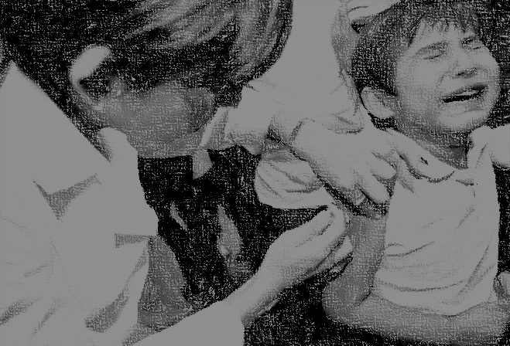
CLASES DE POLIOMIELITIS
Polio abortiva: En estos casos, la polio es una enfermedad leve con síntomas de tipo viral, como fiebre, fatiga, dolor de cabeza, dolor de garganta, náusea y diarrea.
Polio no paralítica: En general, estos casos incluyen los síntomas de la polio abortiva y síntomas neurológicos adicionales, como sensibilidad a la luz y rigidez en el cuello.
Polio paralítica: Por lo general, después de un periodo inicial de síntomas de tipo viral, los primeros signos de la polio paralítica inician con la pérdida de reflejos superficiales y dolores o espasmos musculares; les sigue una parálisis que usualmente es asimétrica, menos del 1 al 2% de las personas que se enferman de polio quedan paralizadas. En la mayoría de los casos de polio paralítica, el paciente se recupera totalmente. Sin embargo, para cierta cantidad de personas, la parálisis o debilidad muscular es de por vida.

Slide 4
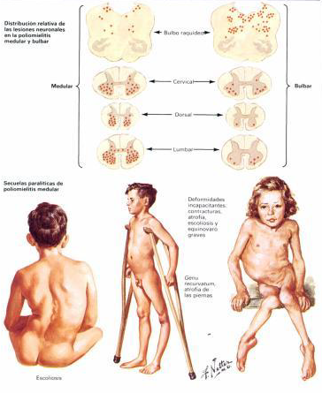

Slide 5
La enfermedad mayor o paralítica es bifásica; la primera fase corresponde a la enfermedad menor, en la que se destacan mialgias (raquialgia, piernas); pude presentarse temblor de brazos y/o piernas e hiperestesia. Luego de un intervalo de 2 a 5 días con remisión de los síntomas, se presenta parálisis asimétricas, de manera brusca, con hipotonía o atonía, hiporreflexia, sensibilidad conservada y atrofia muscular de instalación rápida, que afectan determinados grupos musculares (deltoides, cuádriceps, tibial anterior, peroné lateral). El compromiso vascular es variable (monoplejía, paraplejía, cuadriplejía, parálisis de músculos aislados) y está relacionado con la localización, el número y la concentración de las motoneuronas del asta anterior lesionadas.
Los miembros inferiores son afectados con más frecuencia que los superiores. Los signos de la cabeza que cae como una gota y del trípode pueden presentarse como consecuencia de la parálisis de los músculos de las goteras vertebrales y de la cintura pelviana. Las formas particulares de presentación son:
Parálisis matinal de West: la persona se acuesta en buen estado de salud, y al despertar, presenta la parálisis.
Síndrome de Landry ascendente.
Parálisis descendente.

Slide 6

ADMINISTRACION EN SALUD II
DOCENTE: CLAUDIA SEGUANES
SALUD OCUPACIONAL
KELLY JOHANNA RAMIREZ AGUDELO

